Slide 1
Adult image classification by a local-context aware network
报告人：程文卓

Slide 2
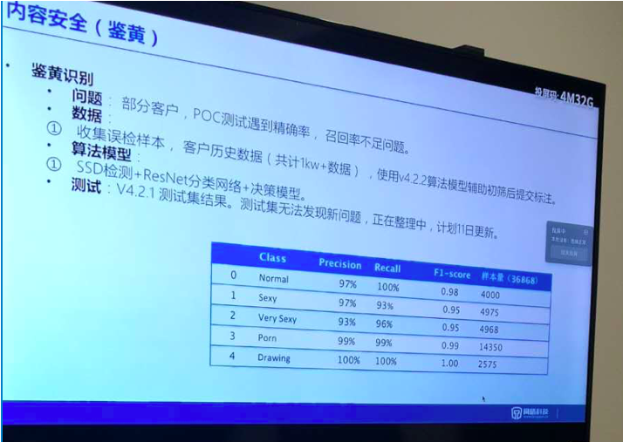
鉴黄已有结果
1、已有模型是two stage网络模型。
2、需要更多关注敏感区域信息。

Slide 3
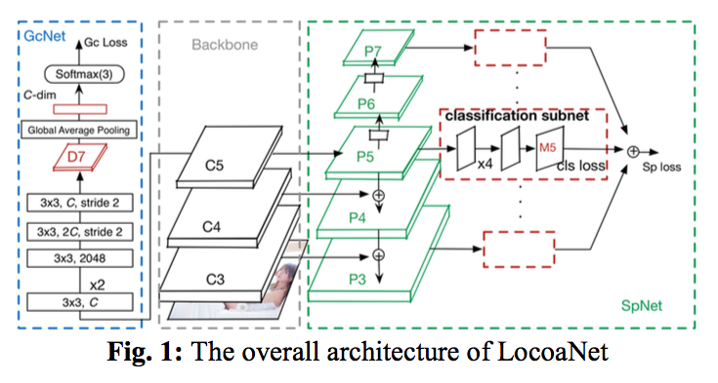
论文网络模型
1、模型主要分为三个部分：gcnet（全局分类网络），backbone（骨干网络），
Spnet（敏感身体区域检测网络）
实习中！！！

Slide 4
论文解决问题及贡献
问题：
1、目前现有的技术无法解决图像中存在敏感区域大小各异情况下的分类问题。
2、目前的工作在敏感图片识别任务中存在缺陷。3、目前的工作在局部敏感区域数据的处理工作繁琐。
贡献：
1、设计了spnet来使特征提取网络更加关注敏感身体区域，学习了具有强语义信息的多尺度特征表示。
2、使用了递进学习的策略使得模型能够快速移植到其他数据集。

Slide 5
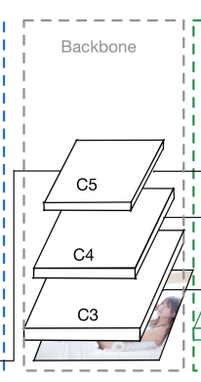
backbone
1、backbone（骨干网络）

Slide 6
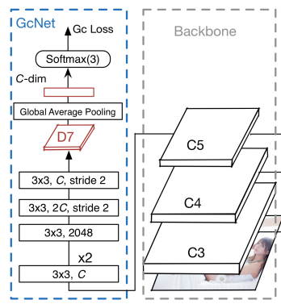
gcnet
2、gcnet（全局分类网络）

Slide 7
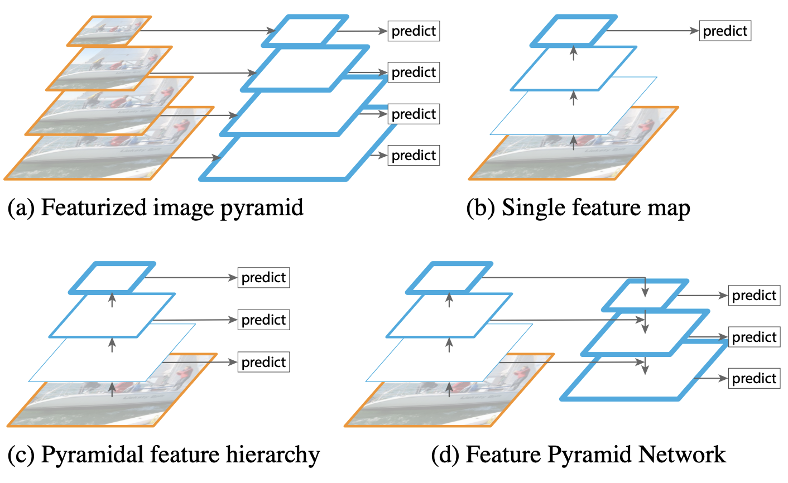
spnet
实习中！！！

Slide 8
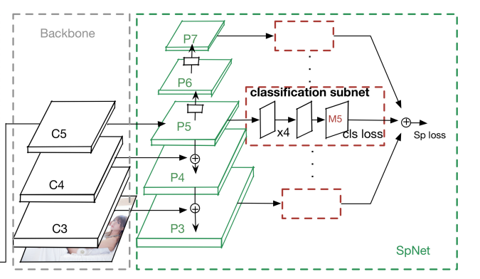
spnet
3、spnet（敏感身体区域检测网络）：可以对c3到c5特征提取层的参数进行调整，使分类网络更关注敏感区域，学习到更高鉴别力的特征。
实习中！！！

Slide 9



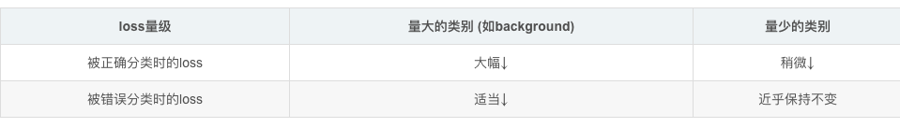
spnet
1、focal loss
2、pt定义

Slide 10
overall

Slide 11
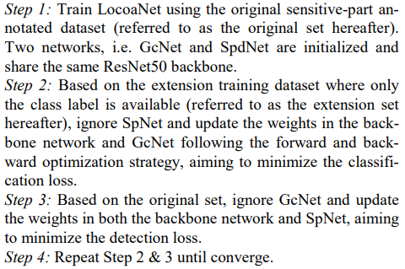
递进学习策略

Slide 12
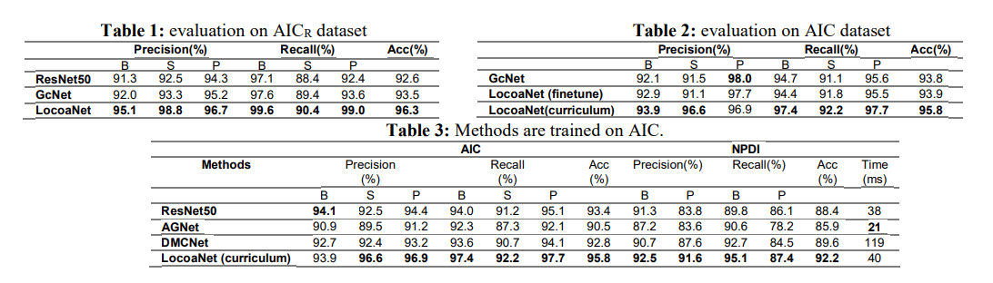
论文结果

